Slide 1
Letter Bleands in English Language
Презентация к уроку «Правила чтения и сочетания букв» для 2-го класса Учителя английского языка
Кривицкой Е.М. ГОУ246 Приморского района. г.Cанкт-Петербург

Slide 2
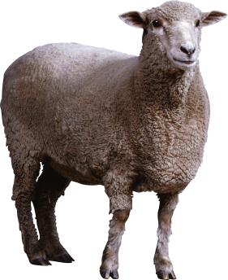
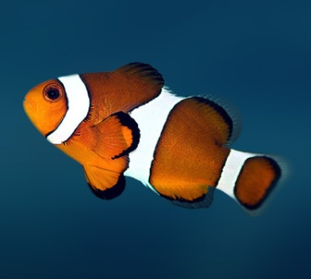
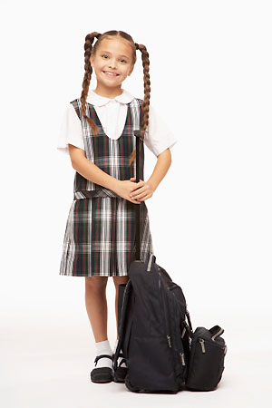
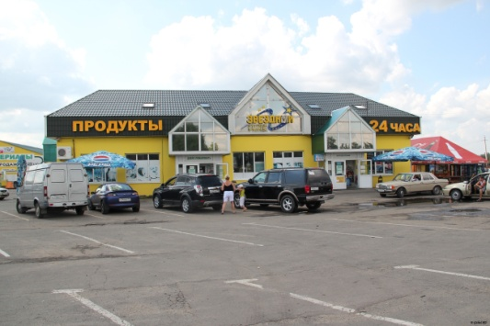
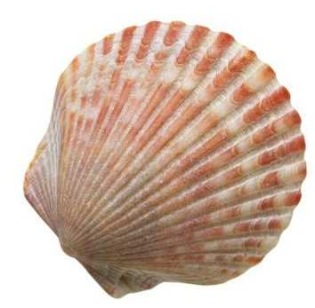
Sheep
/ʃiːp/
Fish
/fɪʃ/
Ship
/ʃɪp/
sh
She
/ʃiː/
[ʃ]
Shop
/ʃɒp/
Shell
/ʃɛl/

Slide 3
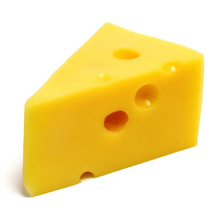
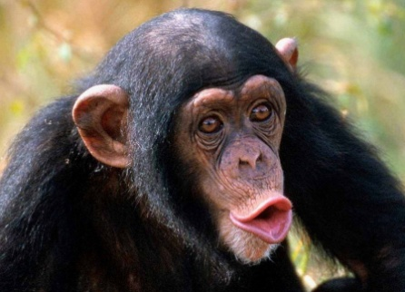
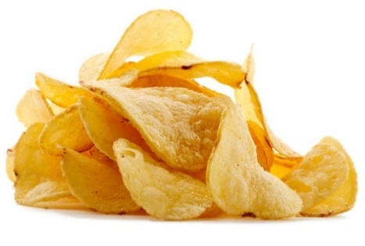
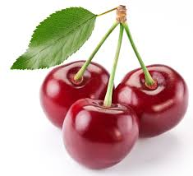
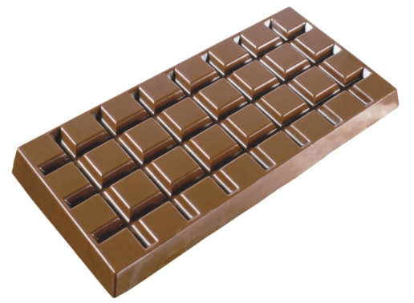
Cheese
/ʧiːz/
Сhimp
/ʧɪmp/
Сhips
/ʧɪps/
ch
[ʧ]
Cherry
/ˈʧɛri/
Сhocolate
/ˈʧɒkəlɪt/
Teacher
/ˈtiːʧə/

Slide 4
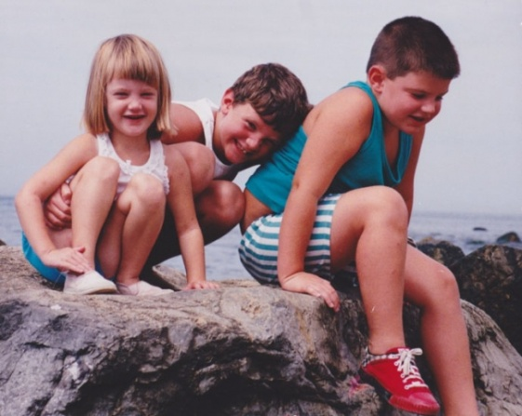
Thumb
/θʌm/
Grandfather and Grandmother
/grændˌfɑːðər ænd ˈgrænˌmʌðə/
Brother
/ˈbrʌðə/
th
[ð]
[θ]
Mother
/ˈmʌðə/
3
Father
/ˈfɑːðə/
Three
/θriː/

Slide 5
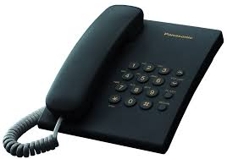
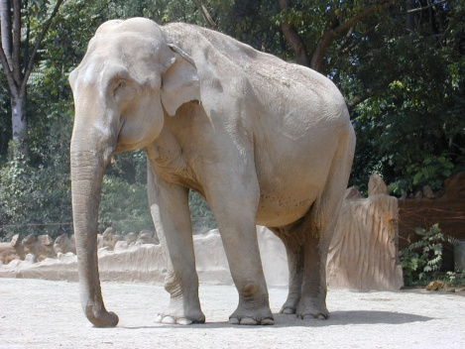
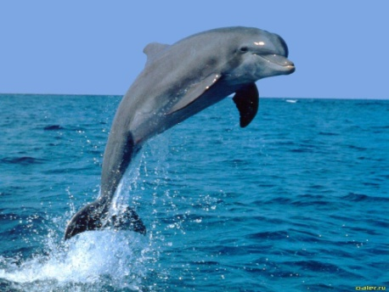
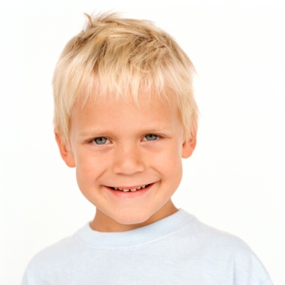
Phone
/fəʊn/
Photo
/ˈfəʊtəʊ/
Elephant
/ˈɛlɪfənt/
ph
[f]
Dolphin
/ˈdɒlfɪn/
Phillip
/ˈfɪlɪp/

Slide 6
sh
th
[ʃ]
[ð]
[θ]
ch
ph
[ʧ]
[f]

